Slide 1
КВИЗ-АТМОСФЕРА, БИОСФЕРА И ХИДРОСФЕРА
6. разред

Slide 2
1. питање
Количина воде која испари за годину дана...
Мања је од количине која се враћа на земљу
Једнака је количини која се врати на земљу
Већа је од количине која се врати на земљу

Slide 3
Одговор је тачан !
Идуће питање

Slide 4
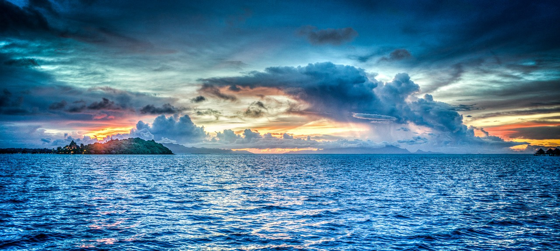
2. питање
Свјетски океан чине?
4 океана
Сви океани и сва мора
Мора на земљи

Slide 5
Одговор је тачан !
Идуће питање

Slide 6
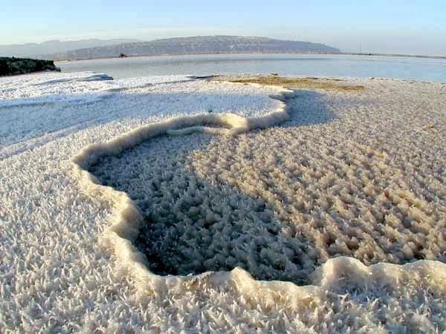
3. питање
Салинитет свјетског океана износи?
25 промила
35 промила
60 промила

Slide 7
Одговор је тачан !
Идуће питање

Slide 8
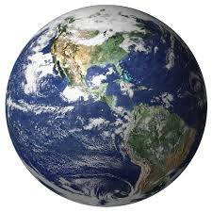
4. питање
Колико океана постоји на земљи?
5
6
4

Slide 9
Одговор је тачан !
Идуће питање

Slide 10
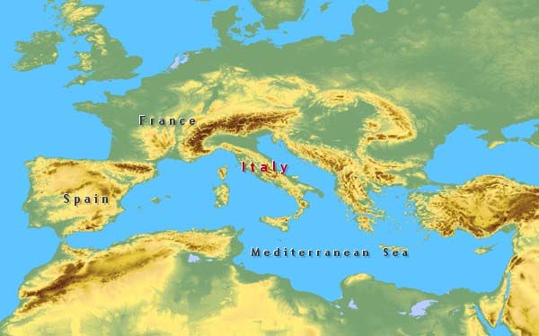
5. питање
Средоземном мору припада?
Јадранско море
Јапанско море
Јаванско

Slide 11
Одговор је тачан !
Идуће питање

Slide 12
6. питање
Мореуз је?
Природна веза између мора
Вјештачка веза између мора

Slide 13
Одговор је тачан !
Идуће питање

Slide 14
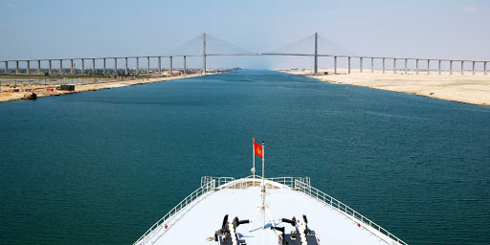
7. питање
Канали су?
Природне везе између мора
Вјештачке везе између мора

Slide 15
Одговор је тачан !
Идуће питање

Slide 16
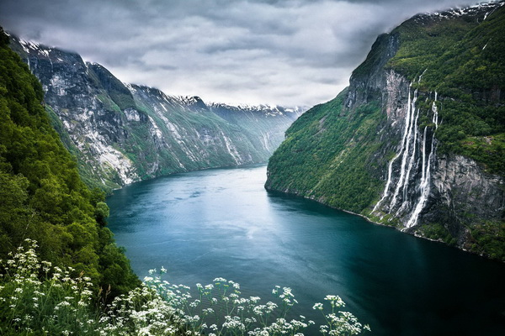
8. питање
Фјордови су?
Острва
Ледничке долине потопљене морем
Ријечна ушћа потопљења морем

Slide 17
Одговор је тачан !
Идуће питање

Slide 18
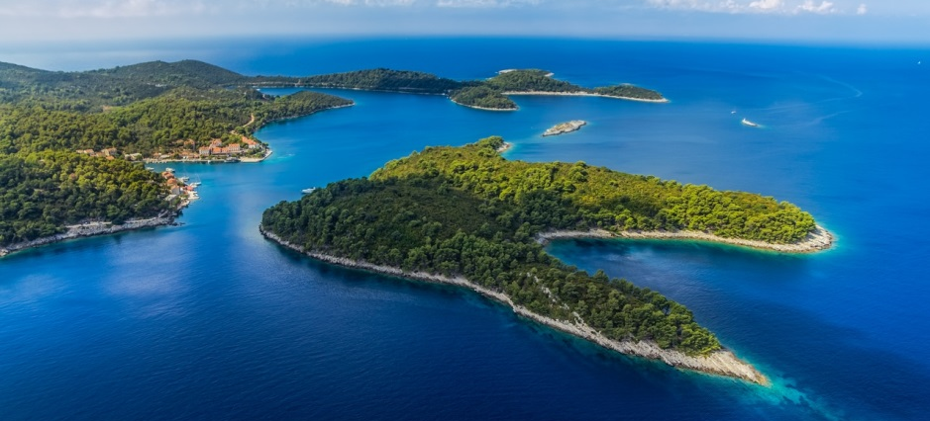
9. питање
Највеће острво на свијету је?
Аустралија
Гренланд
Мадагаскар

Slide 19
Одговор је тачан !
Идуће питање

Slide 20
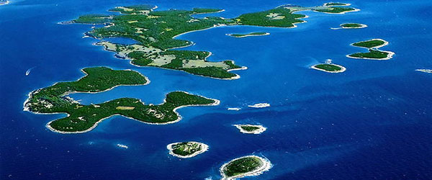
10. питање
Архипелаг је?
Група острва на мањем рaстојању
Велико острво
Усамљено острво

Slide 21
Одговор је тачан !
Идуће питање

Slide 22
12. питање
Голфска струја настаје у?
Атлантском океану
Индијском океану
Мексичком заливу

Slide 23
Одговор је тачан !
Идуће питање

Slide 24
13. питање
Плима и осека се смјењују сваких?
6h 12min
5h 12 min
12h

Slide 25
Одговор је тачан !
Идуће питање

Slide 26
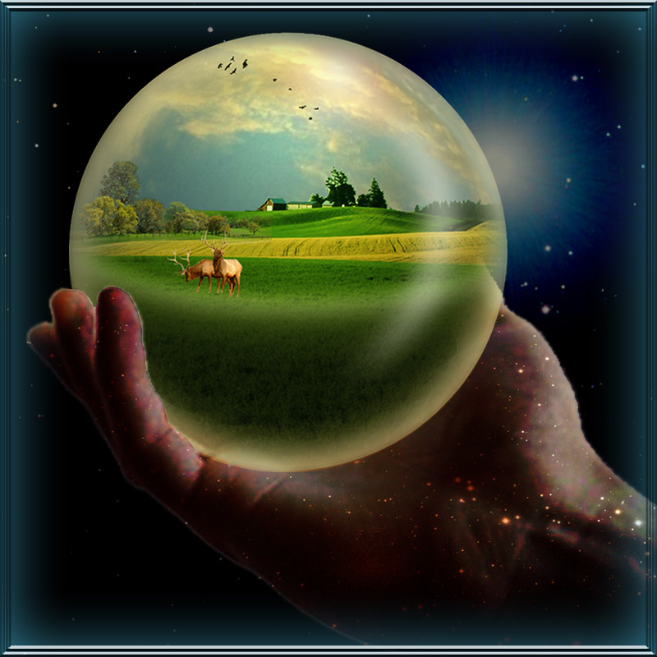
16. питање
Биосфера је?
Каменити омотач земље
Омотач настањен живим свијетом
Водени омотач

Slide 27
Одговор је тачан !
Идуће питање

Slide 28
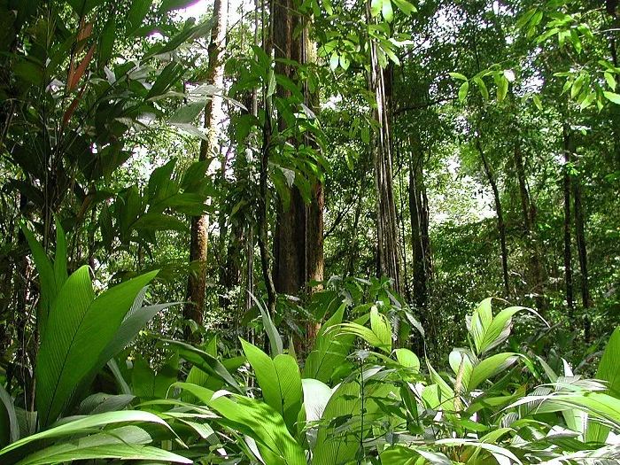
17. питање
Тропске кишне шуме су заступљене око ?
Екватора
Сјеверног повратника
Јужног поларника

Slide 29
Одговор је тачан !
Идуће питање

Slide 30
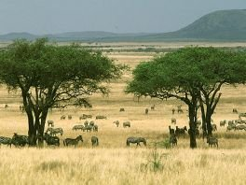
18. питање
Саване су простори ?
Порстори обрасли ниском травом
Шуски простори у умјереном појасу
Области обрасле високом травом

Slide 31
Одговор је тачан !
Идуће питање

Slide 32
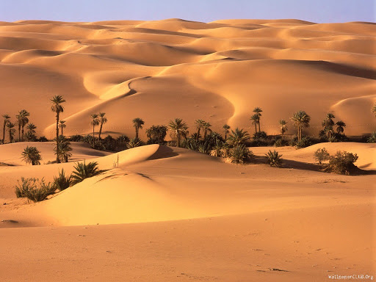
19. питање
Пустиње су распрострањене?
У областима суве климе
У областима екваторксе климе
У областима умјерене климе

Slide 33
Одговор је тачан !
Идуће питање

Slide 34
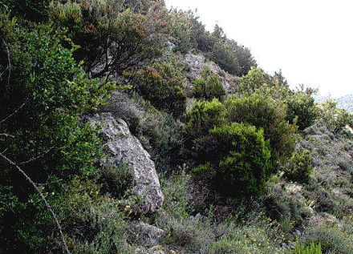
20. питање
У средоземним шумама преовладава?
Храст и липа
Буква
Бор, чемпрес и макија

Slide 35
Одговор је тачан !
Идуће питање

Slide 36
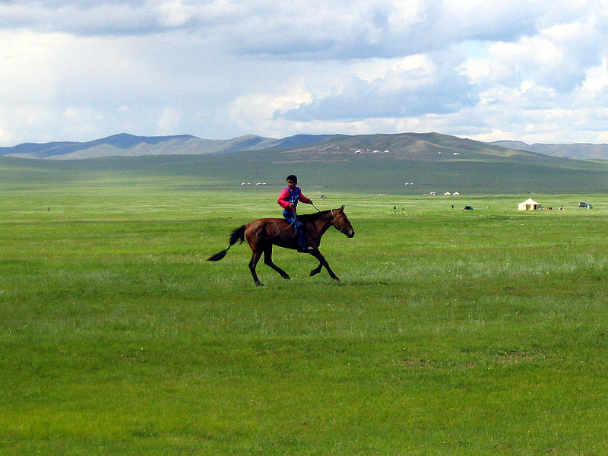
21. питање
У Сјеверној Америци степе називамо
преријама
макојом
саванама

Slide 37
Одговор је тачан !
Идуће питање

Slide 38
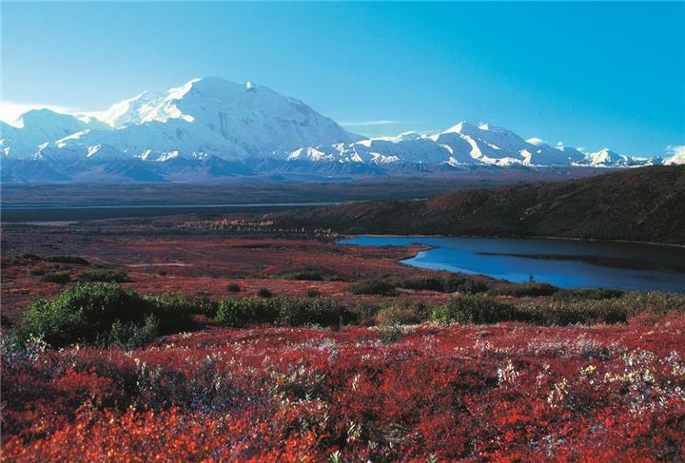
22. питање
Тундре су ?
Области четинара
Области обрасле листопадном вегетацијом
Облaсати лишајева и маховине

Slide 39
Одговор је тачан !
Идуће питање

Slide 40
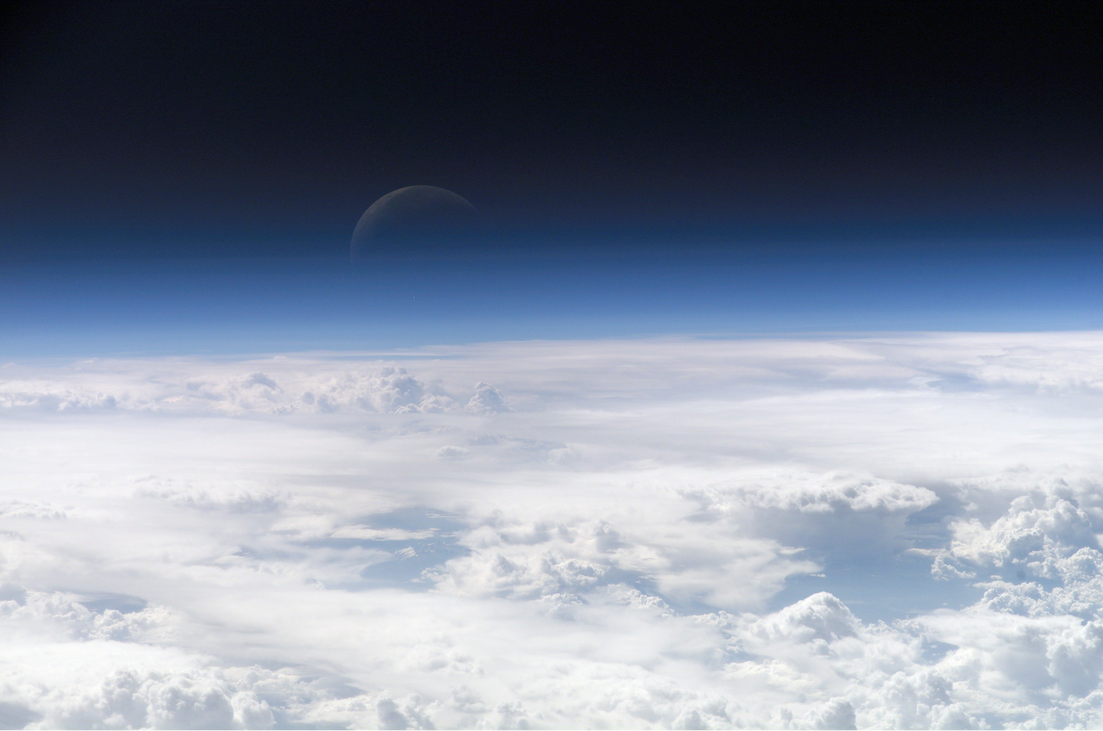
23. питање
Атмосфера је ?
каменити омотач
омотач настањен живим свијетом
гасовити омотач

Slide 41
Одговор је тачан !
Идуће питање

Slide 42
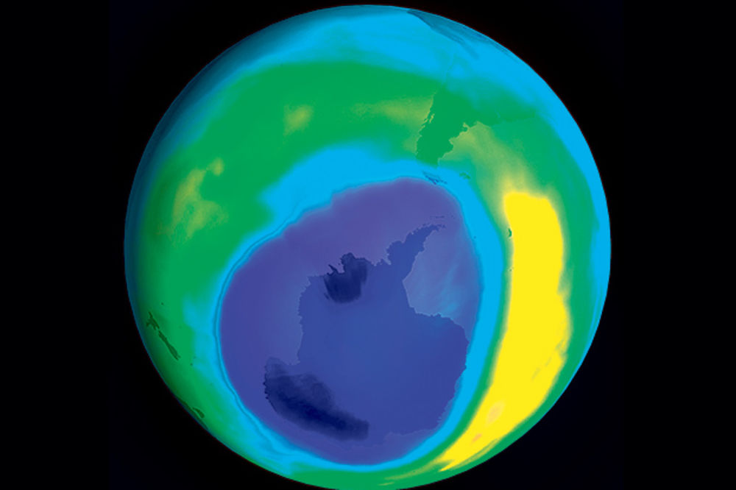
24. питање
Зашто је озон битан за Земљу ?
Да не пролазе метеори до земље
Да штити живи свијет од превеликог Сунчевог зрачења
Да штити само људе од прекомјерног зрачења

Slide 43
Одговор је тачан !
Идуће питање

Slide 44
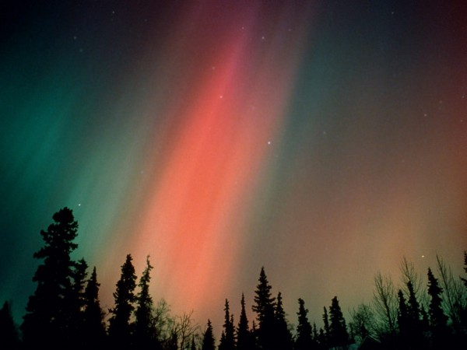
25. питање
У којој сфери се јавља поларна свјетлост ?
Егзосфери
Мезосфери
Термосфери

Slide 45
Одговор је тачан !
Идуће питање

Slide 46
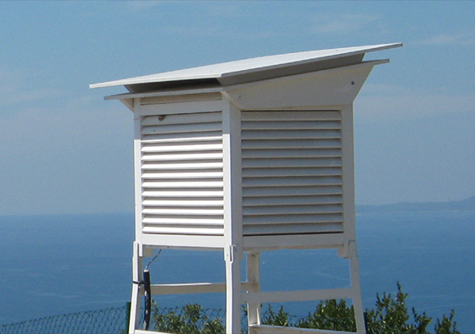
26. питање
Шта је представљено на слици ?
Кућица за птице
Метеоролошка кућица
Ништа од наведеног

Slide 47
Одговор је тачан !
Идуће питање

Slide 48
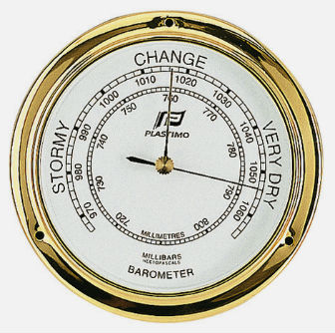
27. питање
Колика је нормална вриједност ваздушног притиска ?
1033 mb
1013 mb
1003 mb

Slide 49
Одговор је тачан !
Идуће питање

Slide 50
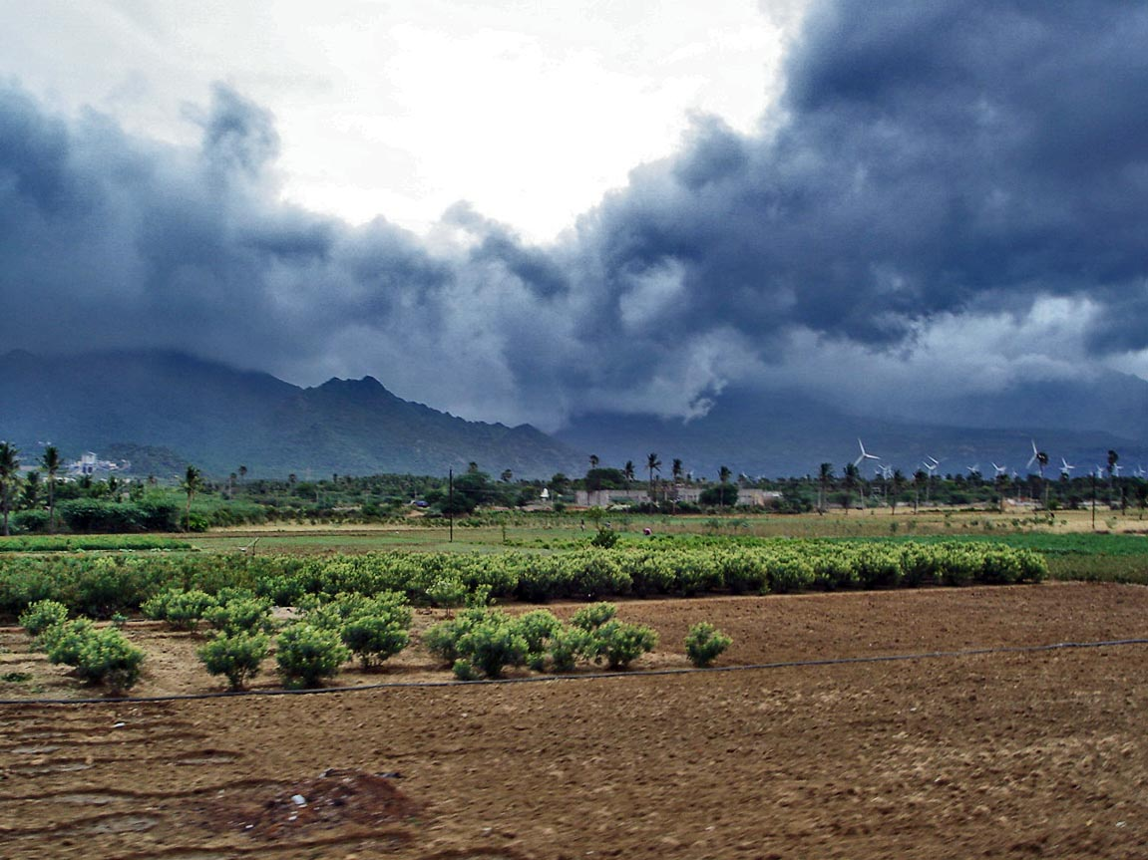
28. питање
Коjoj групи вјетрова припадају монсуни ?
Стални
Периодични
Локални

Slide 51
Одговор је тачан !
Идуће питање

Slide 52
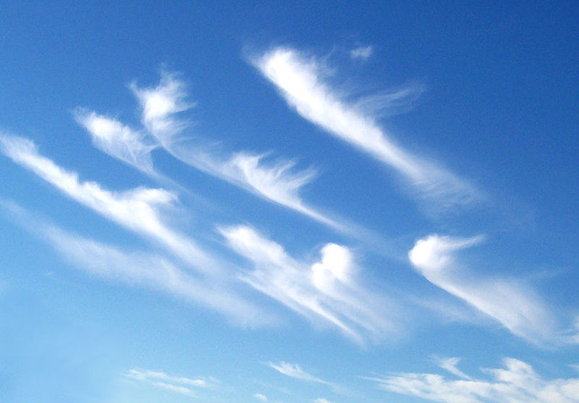
30. питање
Која врста облака је приказана на слици ?
Цирус
Стратус
Кумулус

Slide 53
Одговор је тачан !
Идуће питање

Slide 54
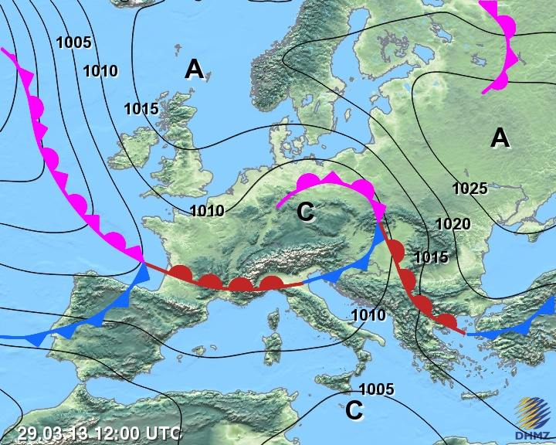
31. питање
Синоптичка метеорологија се бави проучавањем ?
Климе
Временске прогнозе
Времена

Slide 55
Одговор је тачан !
Идуће питање

Slide 56
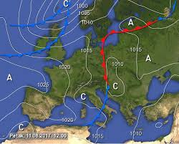
32. питање
Температура ваздуха, облачност и вјеторви су ?
Климатски елементи
Климатски фактори
Ништа од наведеног

Slide 57
Одговор је тачан !
Идуће питање

Slide 58
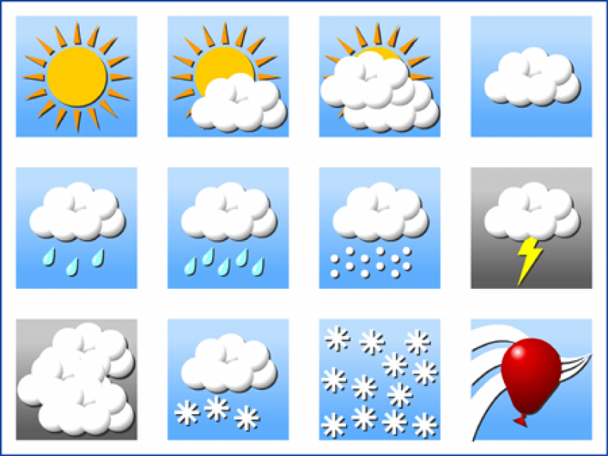
33. питање
Вријеме је ?
Тренутно стање атмосфере изнад неког мјеста
Просјечно стање атмосфере изнад неког мјеста
Висока падавина

Slide 59
Одговор је тачан !
Идуће питање

Slide 60
Квиз је завршен!
Покрени поново!
Излаз из квиза!

Slide 61
Домаћа задаћа
За домаћу задаћу преузети квиз са сајта РПЗ-а који се налази у секцији Geografija_6_razred_14_05_2020_kviz и ријешити задатке самостално.
Питања и тачне одговоре написати у свеске и прослиједити свом наставнику.

